Slide 1
Тема «Пыжик»
Цель: развитие связной письменной речи.
Задачи:
- закрепление представления о шипящих звуках;
- закрепление навыка написания гласных с шипящими.
Подготовила занятие учитель-логопед Васянович Н.В.

Slide 2
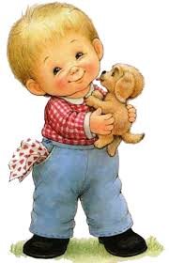
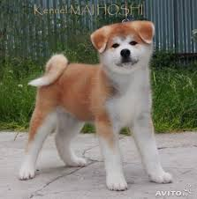
Пыжик
У Миши Чулкова живёт щенок. Он рыжий с белыми пятнами. Зовут щенка Пыжик.

Slide 3
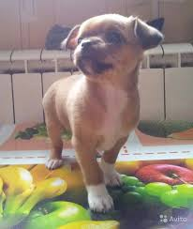
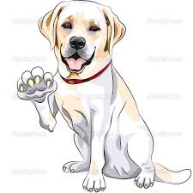
Пыжик добрый и умный. Он умеет служить и давать лапу.

Slide 4

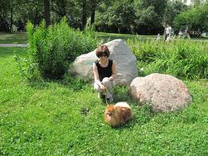
Мальчик любит щенка. Он водит Пыжика гулять в рощу.

Slide 5
Вопросы и задания к тексту.
Кто живёт у Миши Чулкова?
Как его зовут?
Опишите Пыжика.
Расскажите, что он умеет делать.
Что значит «служить»
Как мальчик относится к щенку?

Slide 6
Вопросы плана и слова для построения ответов
Кто живёт у Миши Чулкова? Щенок
Как он выглядит? Рыжий с белыми пятнами
Как его зовут? Пыжик
Какой Пыжик? Добрый и умный
Что он умеет делать? Служить и давать лапу
Как Миша относится к щенку? Любит
Куда он водит гулять Пыжика? В рощу

Slide 7
Словарно-орфографическая подготовка
Назовите слова, которые нужно писать с большой буквы. (Миша, Чулков, Пыжик)
Вспомните правило о правописании гласных после шипящих. Объясните, какие буквы нужно писать в следующих словах: у Миши, Чулкова, живёт, рыжий, Пыжик, служить, в рощу.
Запомните, как пишутся следующие слова: зовут, щенок.

Slide 8

1
2
3

Slide 9
План
Внешний вид Петиного щенка.
Характер Петиного щенка.
Как относился Петя к своему щенку?

